Slide 1

Universidad Nacional de Río Negro
Física III B – 2020
Unidad 04
Clase U04 C05 / 26
Fecha 18 Jun 2020
Cont Energía y Humanidad
Cátedra Asorey
Web http://gitlab.com/asoreyh/unrn-f3b

Slide 2

Contenidos: Termodinámica alias Física IIIB, alias Física IVA
Unidad 1
El Calor
Hace calor
Unidad 2
Primer principio
Todo se transforma
Unidad 3
Segundo Principio
Nada es gratis
Unidad 4
Aplicaciones
Es lo que hay

Slide 3

Bloque 2 - Unidad 4: Aplicaciones
Del de 02/Jun al 25/Jun (8 encuentros)
Transferencia de calor: radiación, conducción y convección. Ley de Newton. Conductores y aislantes del calor. Ley de Fourier. Aplicaciones hogareñas. Termodinámica de la vida. Energía y humanidad. Calentamiento global.

Slide 4

Energía, Humanidad y Cambio Climático

Slide 5

Un novelón en tres actos
Introducción
  “Nosotros y el Universo”
Nudo
  “Nuestra avidez por el consumo de energía”
Desenlace
  “Nuestro impacto cotidiano”

Slide 6
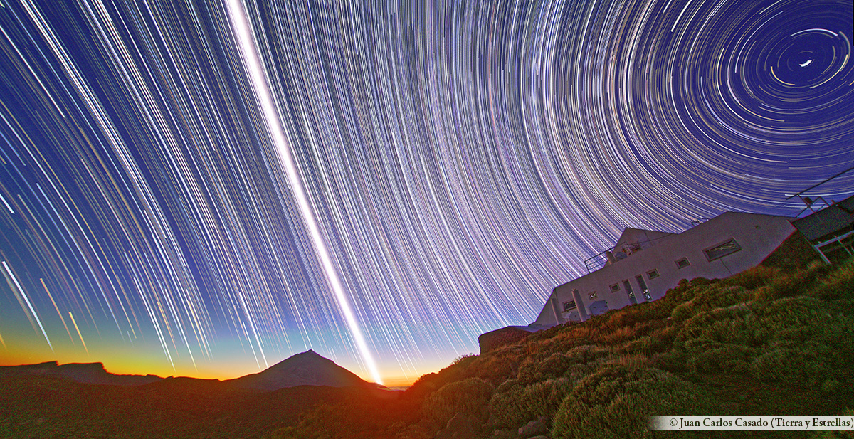
Y sí, somos el centro del Universo

Slide 7

Los “revolucionarios” de siempre

Slide 8
“El verdadero modelo de nuestro Universo”, Ptolomeo et al., Greek Journal of Astronomy and Astrophysics, Alexandria, (145ac)

Slide 9
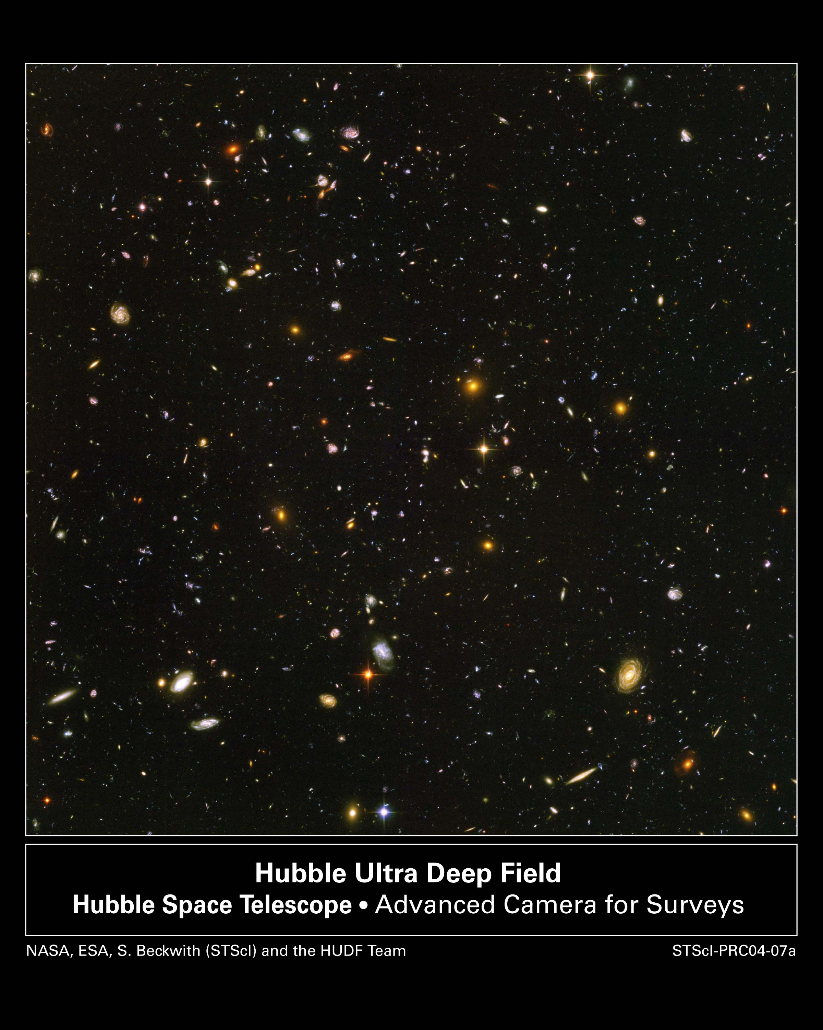
El Universo, lleno de lugares comunes
Ultra Deep Star Field, Telescopio Hubble

Slide 10
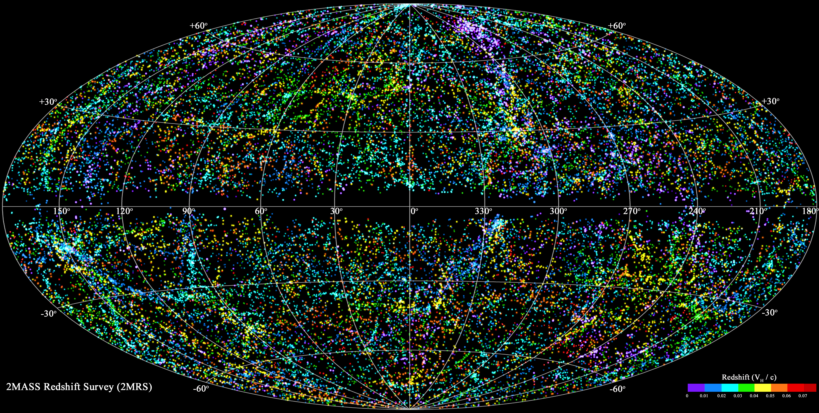
No somos nada
2MASS Survey

Slide 11
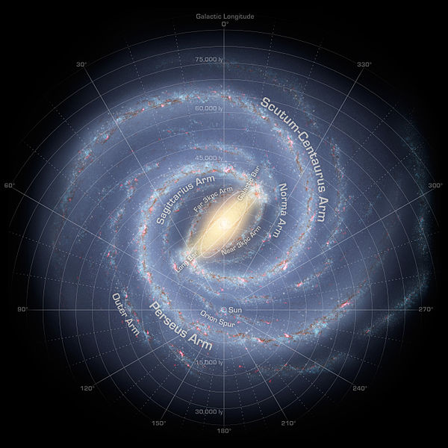
Nuestra galaxia, Vía Láctea, una más

Slide 12
El Sol, nuestra estrella
http://helioviewer.org

Slide 13
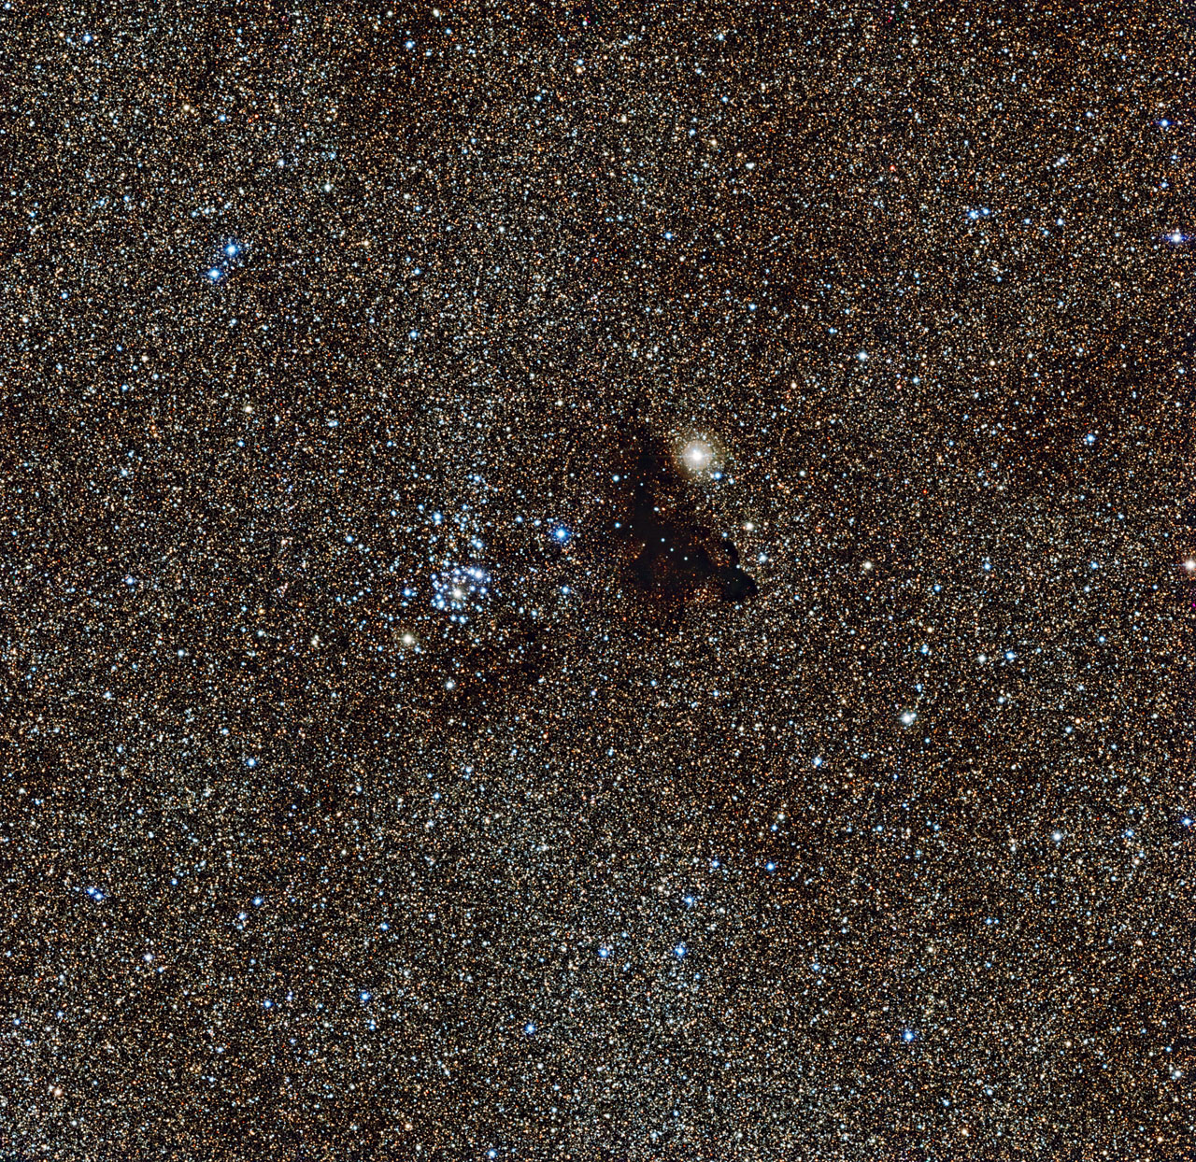
Gran Nube Estelar en Sagitario, ESO

Slide 14
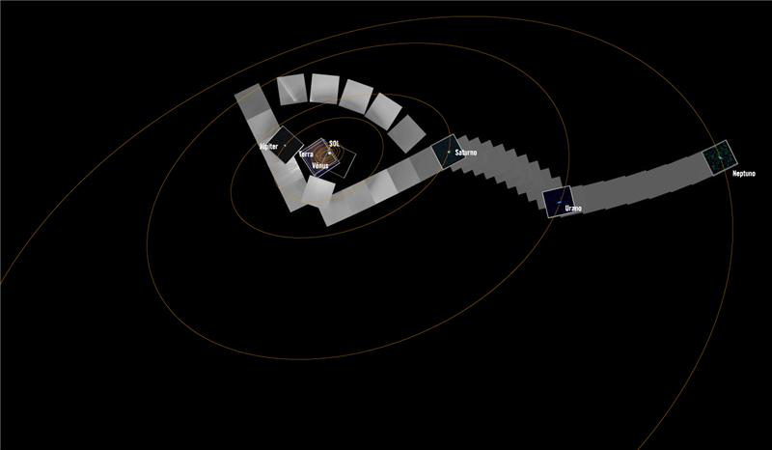
Pero el Sistema Solar... ¿sí?
Sistema Solar, Voyager I y II

Slide 15
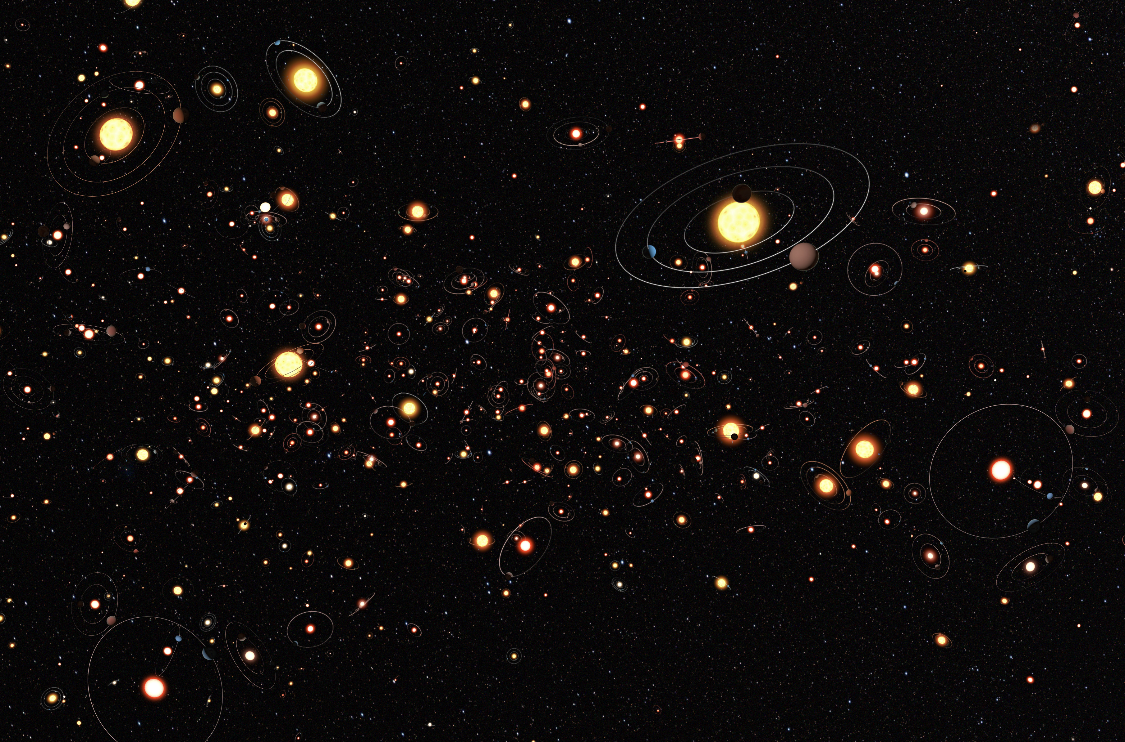
Tampoco: Exoplanetas
5747 exoplanetas: 3262 confirmados + 2485 candidatos
http://exoplanets.org (Jun 17, 2020)

Slide 16
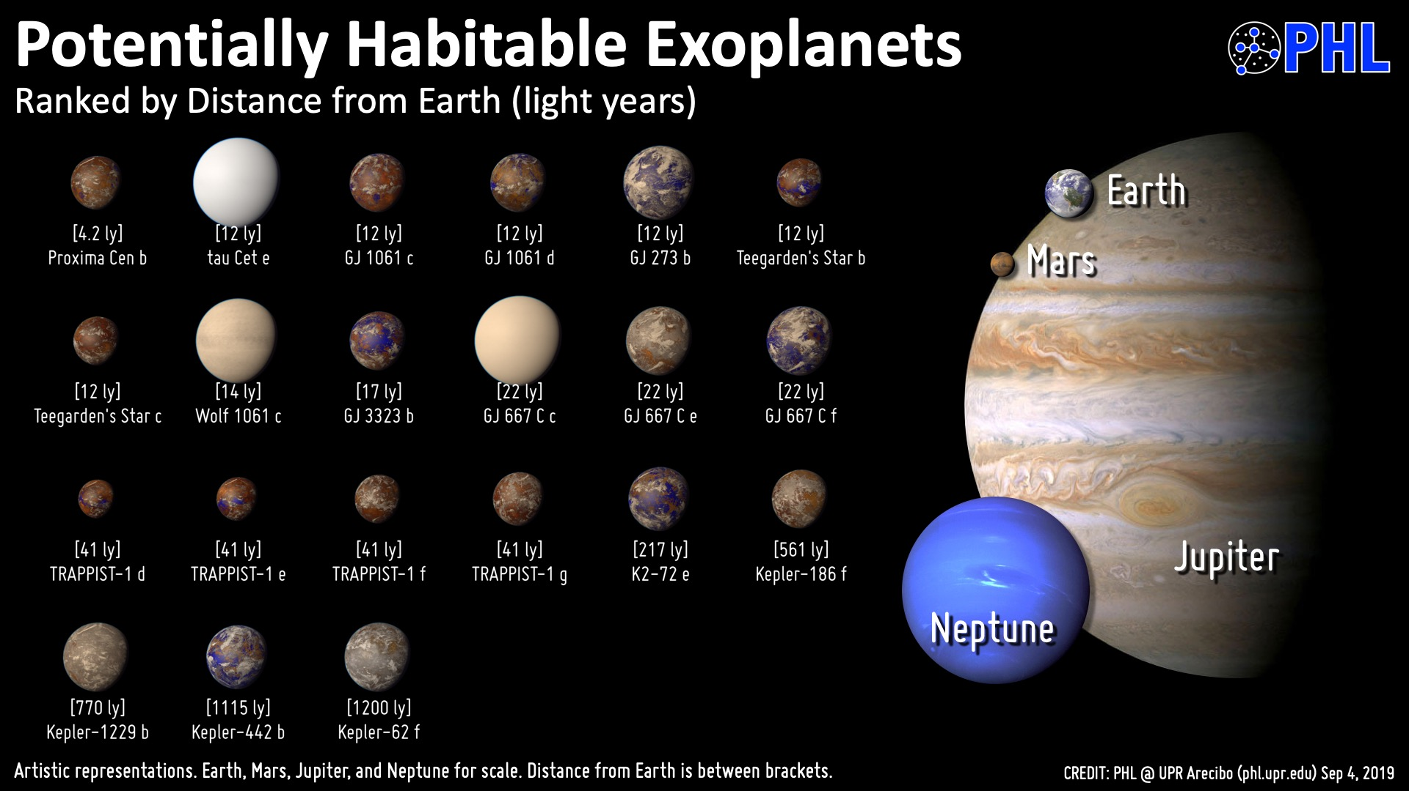
Exoplanetas “habitables”
Sólo 53 exoplanetas son “potencialmente habitables”
(1 Sub-Tierra, 22 Simil-Tierras, 30 Super-Tierras)
Planetary Habitability Laboratory
Observatorio de Arecibo
http://phl.upr.edu/projects/habitable-exoplanets-catalog

Slide 17
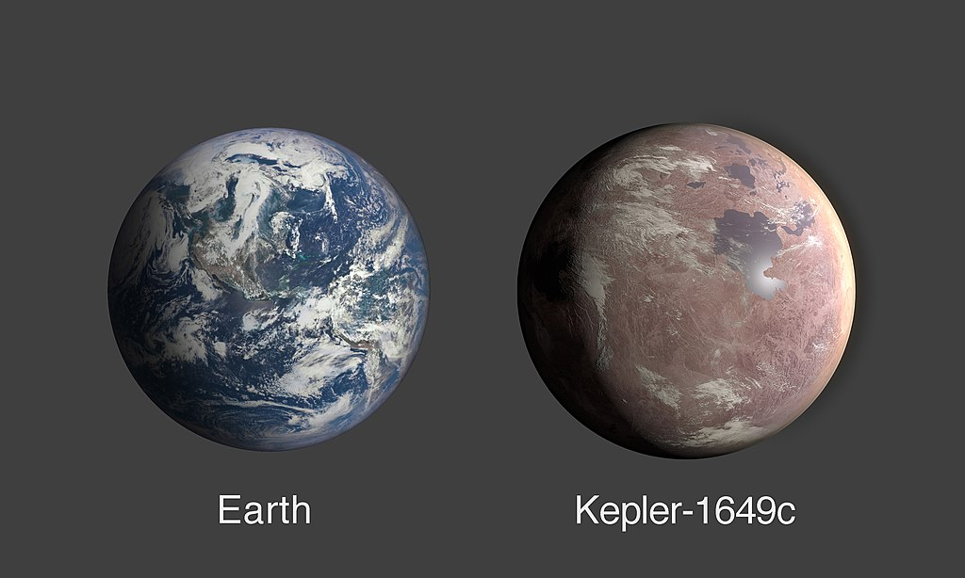
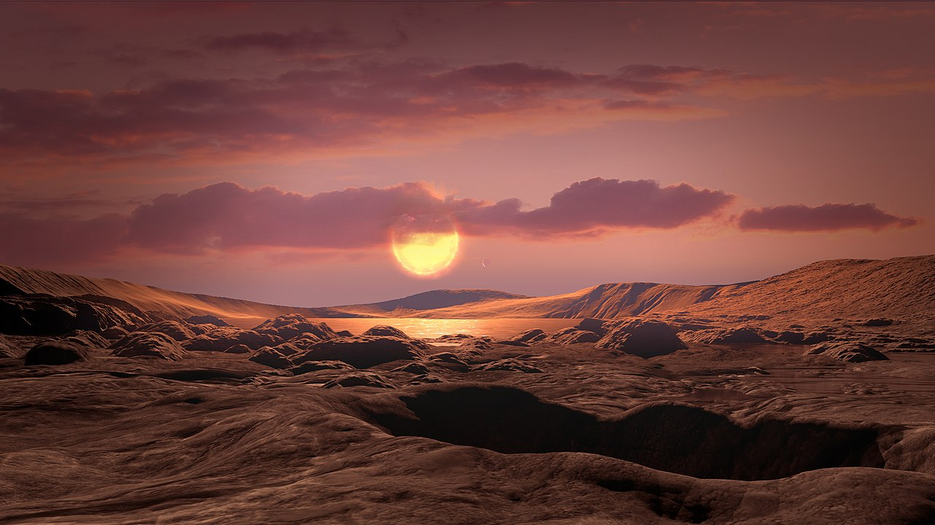
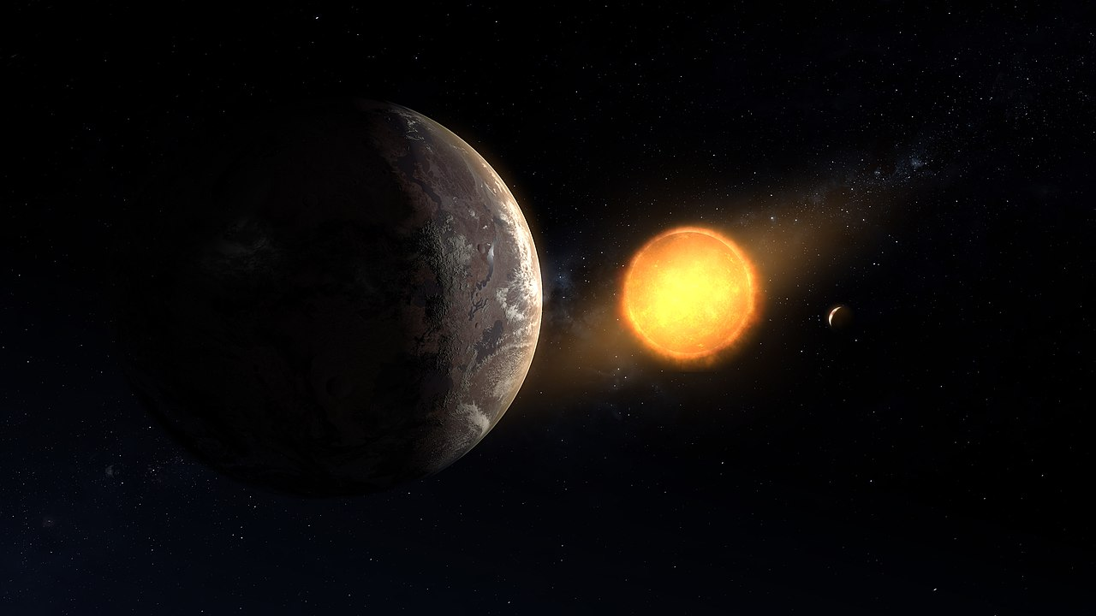
Kepler 1649c – muy parecido, 300al https://es.wikipedia.org/wiki/Kepler-1649c

Slide 18
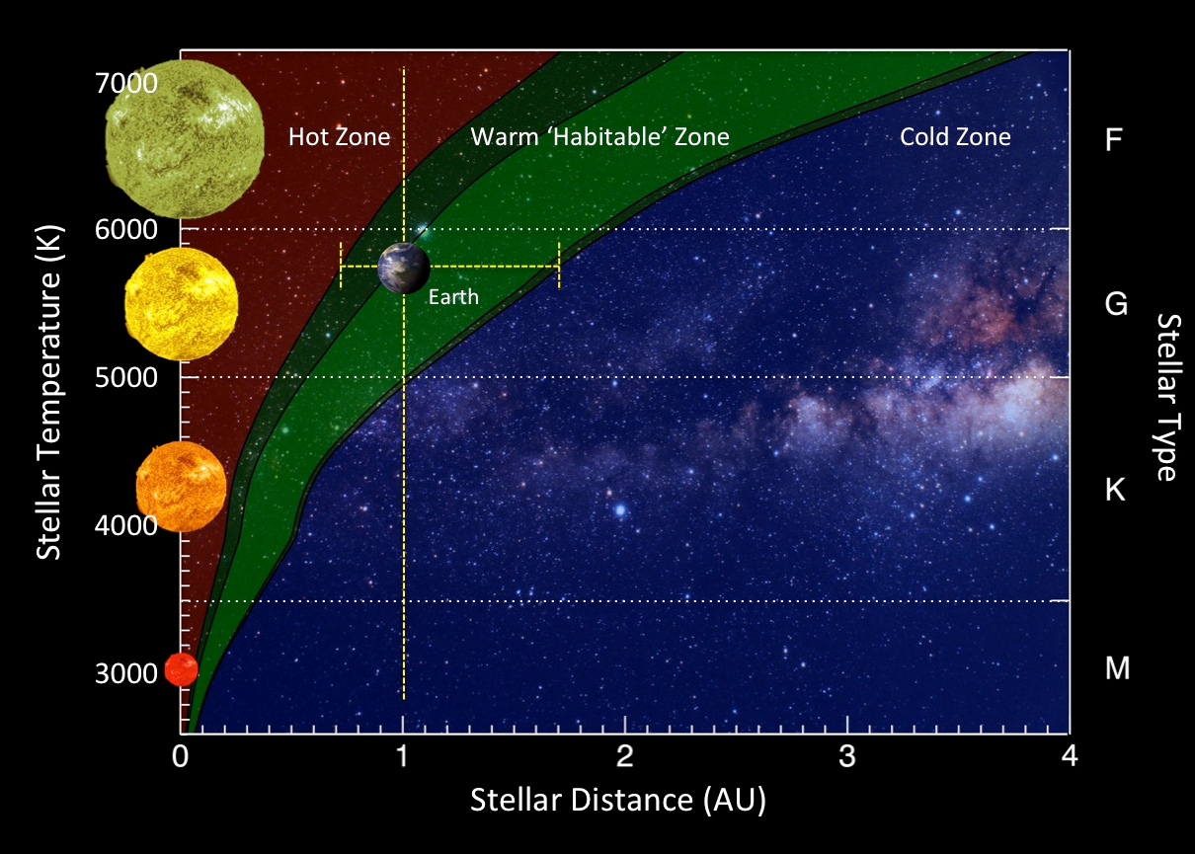
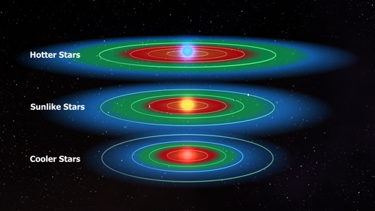
Zona de habitabilidad
Sol
Temperatura estelar (K)
Clasificación espectral
Distancia a la estrella (UA)

Slide 19

Un poco más cerca... Venus
Fotos en color de la superficie de Venus, Venera 13 (URSS)

Slide 20

Un poco más lejos... Marte
Fotos en color de la superficie de Marte, Curiosity (NASA)

Slide 21
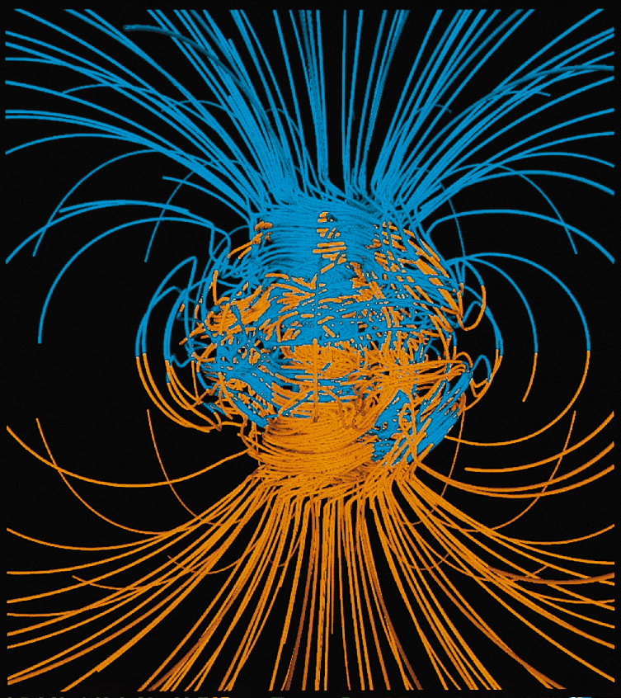
Nuestro hogar
Protección magnética

Slide 22
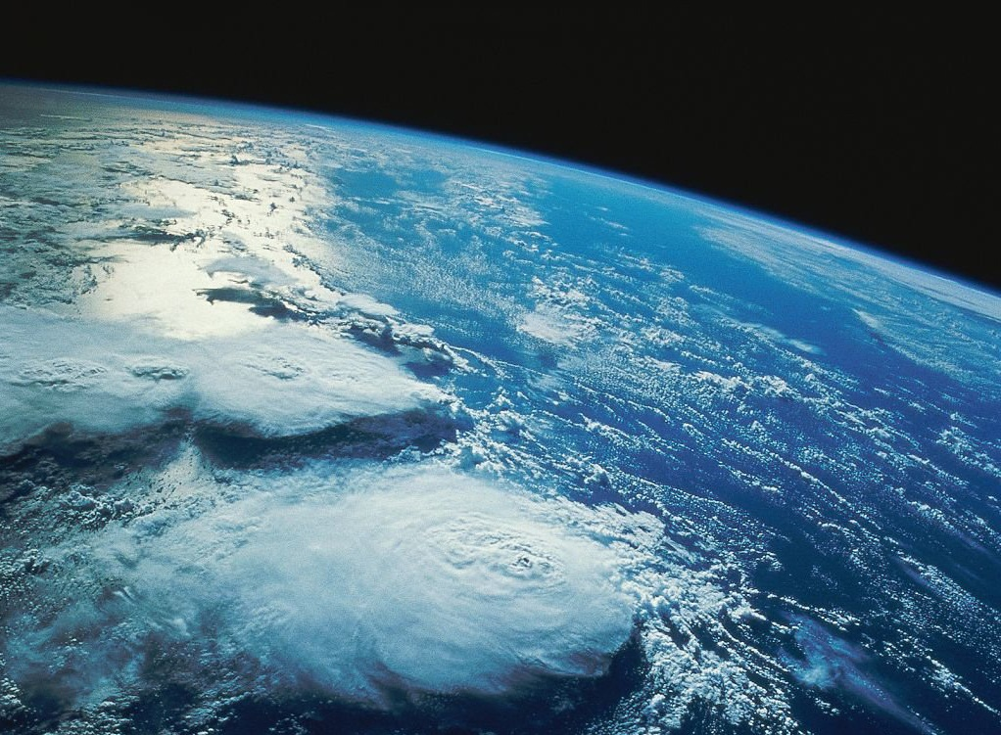
Blindaje: 1 atmósfera=91 cm de plomo

Slide 23
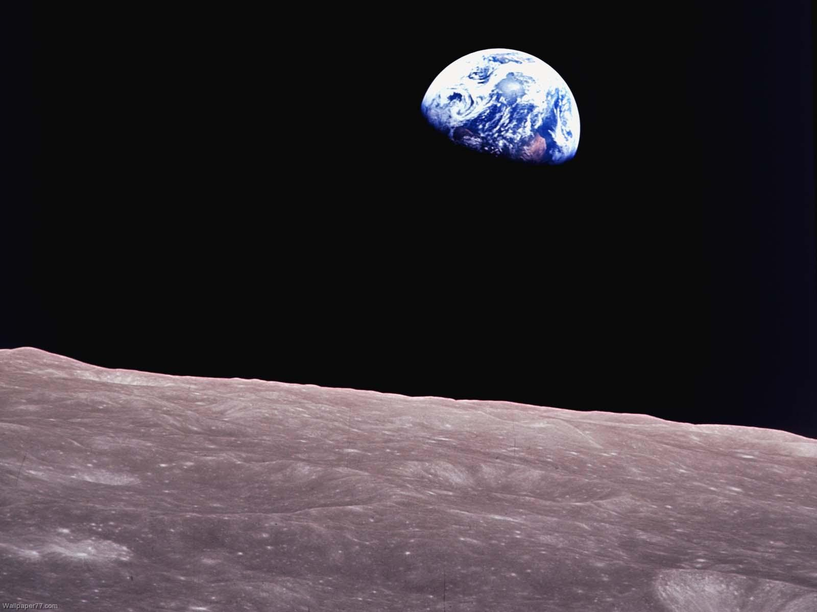
Usted está aquí →

Slide 24

En el momento preciso y en el lugar indicado

Slide 25
En el momento preciso y en el lugar indicado
Biósfera

Slide 26

Hace cien mil años, aparece un nuevo actor

Slide 27

Con una avidez infinita de energía
Maldita Termodinámica, siempre arruinando todo...

Slide 28
Consumo de energía de subsistencia
Metabolismo basal = 2000 kcal diarias
  50% Metabolismo celular
  40% Síntesis molecular, especialmente proteínas
  10% Trabajo mecánico interno (respiración, etc)
Usted necesita trabajar para procurarse esas 2000 kcal diarias, pongamos otras 1000 kcal
Consumo total diario: 3000 kcal

Slide 29
Uso diario de energía per capita
20000 aC: 3000 kcal diarias por persona
  Ingesta de subsistencia
10000 aC: 5500 kcal diarias por persona
  Agricultura: animales, y… guerras y esclavos por energía y recursos
1200 dC: 7000 kcal diarias por persona
  Máquinas sencillas
1800 dC: 11000 kcal diarias por persona
  Revolución industrial: Máquinas térmicas
2019 dC: 49000 kcal diarias por persona (+2.1%)
  Sociedad industrial

Slide 30
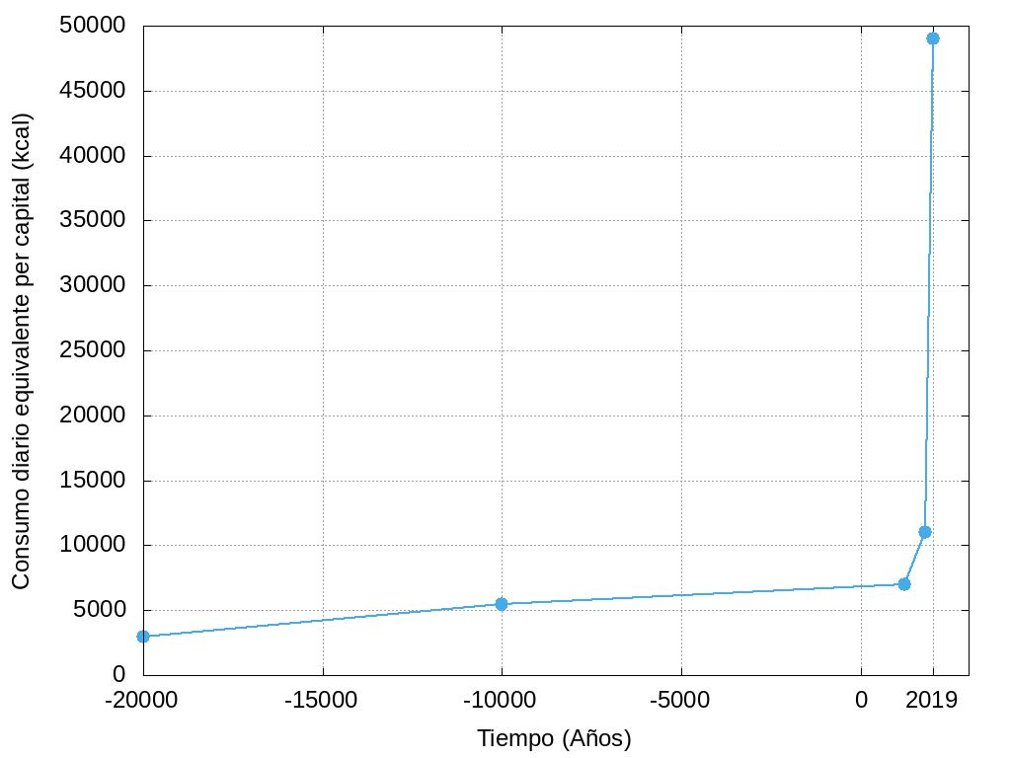

Los datos valen más que mil palabras

Slide 31
Pregunta
¿Cuánta energía se necesita para mantener a la humanidad en funcionamiento?

Slide 32
Pregunta
¿Cuánta energía se necesita para mantener a la humanidad en funcionamiento?
Respuesta:
Basta de opiniones → DATOS
Banco Mundial y ONU, Indicadores sobre el Desarrollo Humano, vía Google: http://www.google.com/publicdata/directory
Enerdata, http://yearbook.enerdata.net/
Intergovernmental Panel on Climate Change, IPCC, http://www.ipcc.ch/
Statistical Review of World Energy 2017, BP, http://bit.ly/193S5Fs

Slide 33
Respuesta
1.4 x 10¹⁷ kcal = 5.9x10²⁰ J
(Año 2018, +2.1% respecto a 2017)
https://yearbook.enerdata.net/highlights/#total-energy-1
Hay ~10¹⁷ granos de arena en las playas
Hay ~10²⁰ L de agua en el Pacífico

Slide 34


Slide 35
Durante el año pasado USTED consumió
más de 16 VECES la cantidad de energía que NECESITA PARA VIVIR

Slide 36

Yo te aseguro que yo no fui... yo te lo juro que yo no fui...

Slide 37

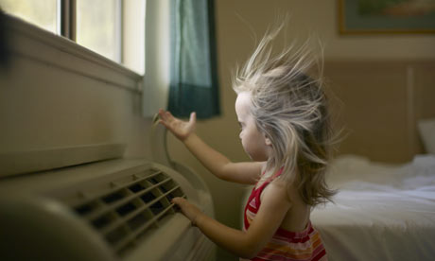
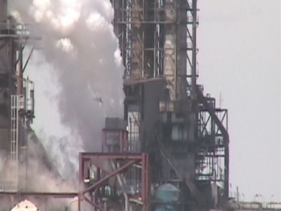

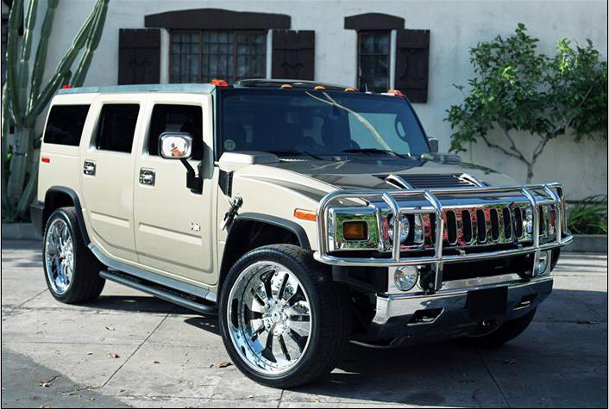
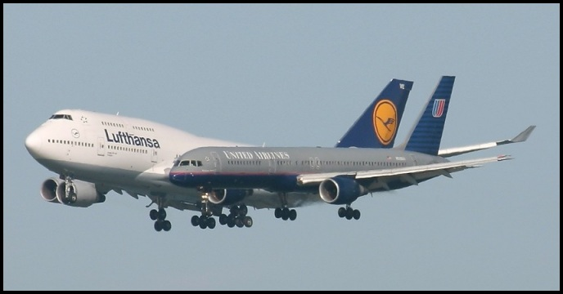
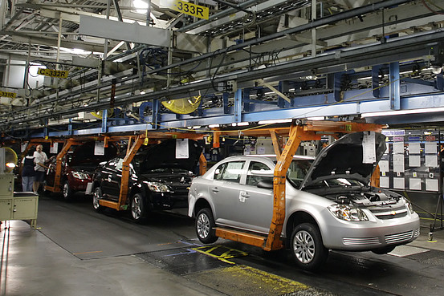
¿Seguro?

Slide 38

¿Yo no fui?

Slide 39
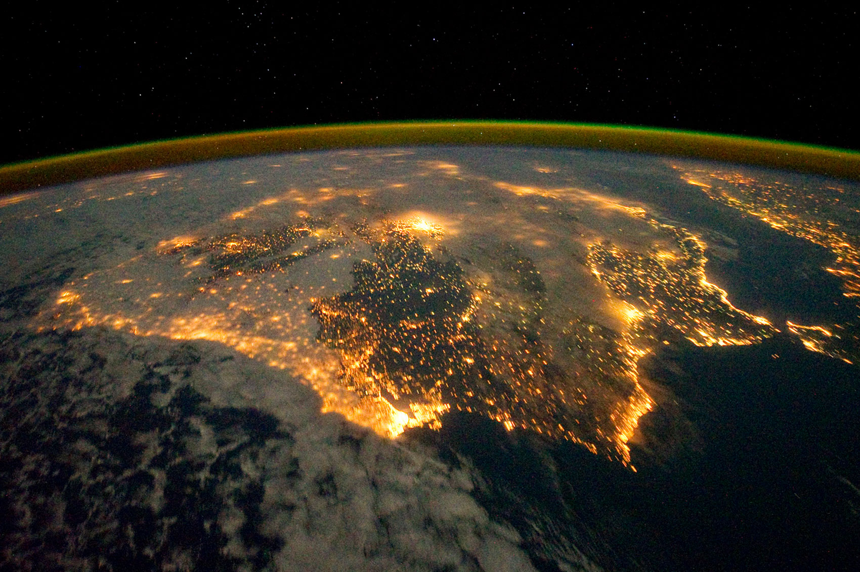
¿Yo no fui?

Slide 40

Consumo de energía y desarrollo
Corea
del Norte
Corea
del Sur
Japón

Slide 41

Consumo de energía y desarrollo
Corea
del Norte
Corea
del Sur
Japón

Slide 42

(Consumo de Energía vs PIB) per capita
Fuente: Banco Mundial, vía Google, http://goo.gl/qwsKka

Slide 43
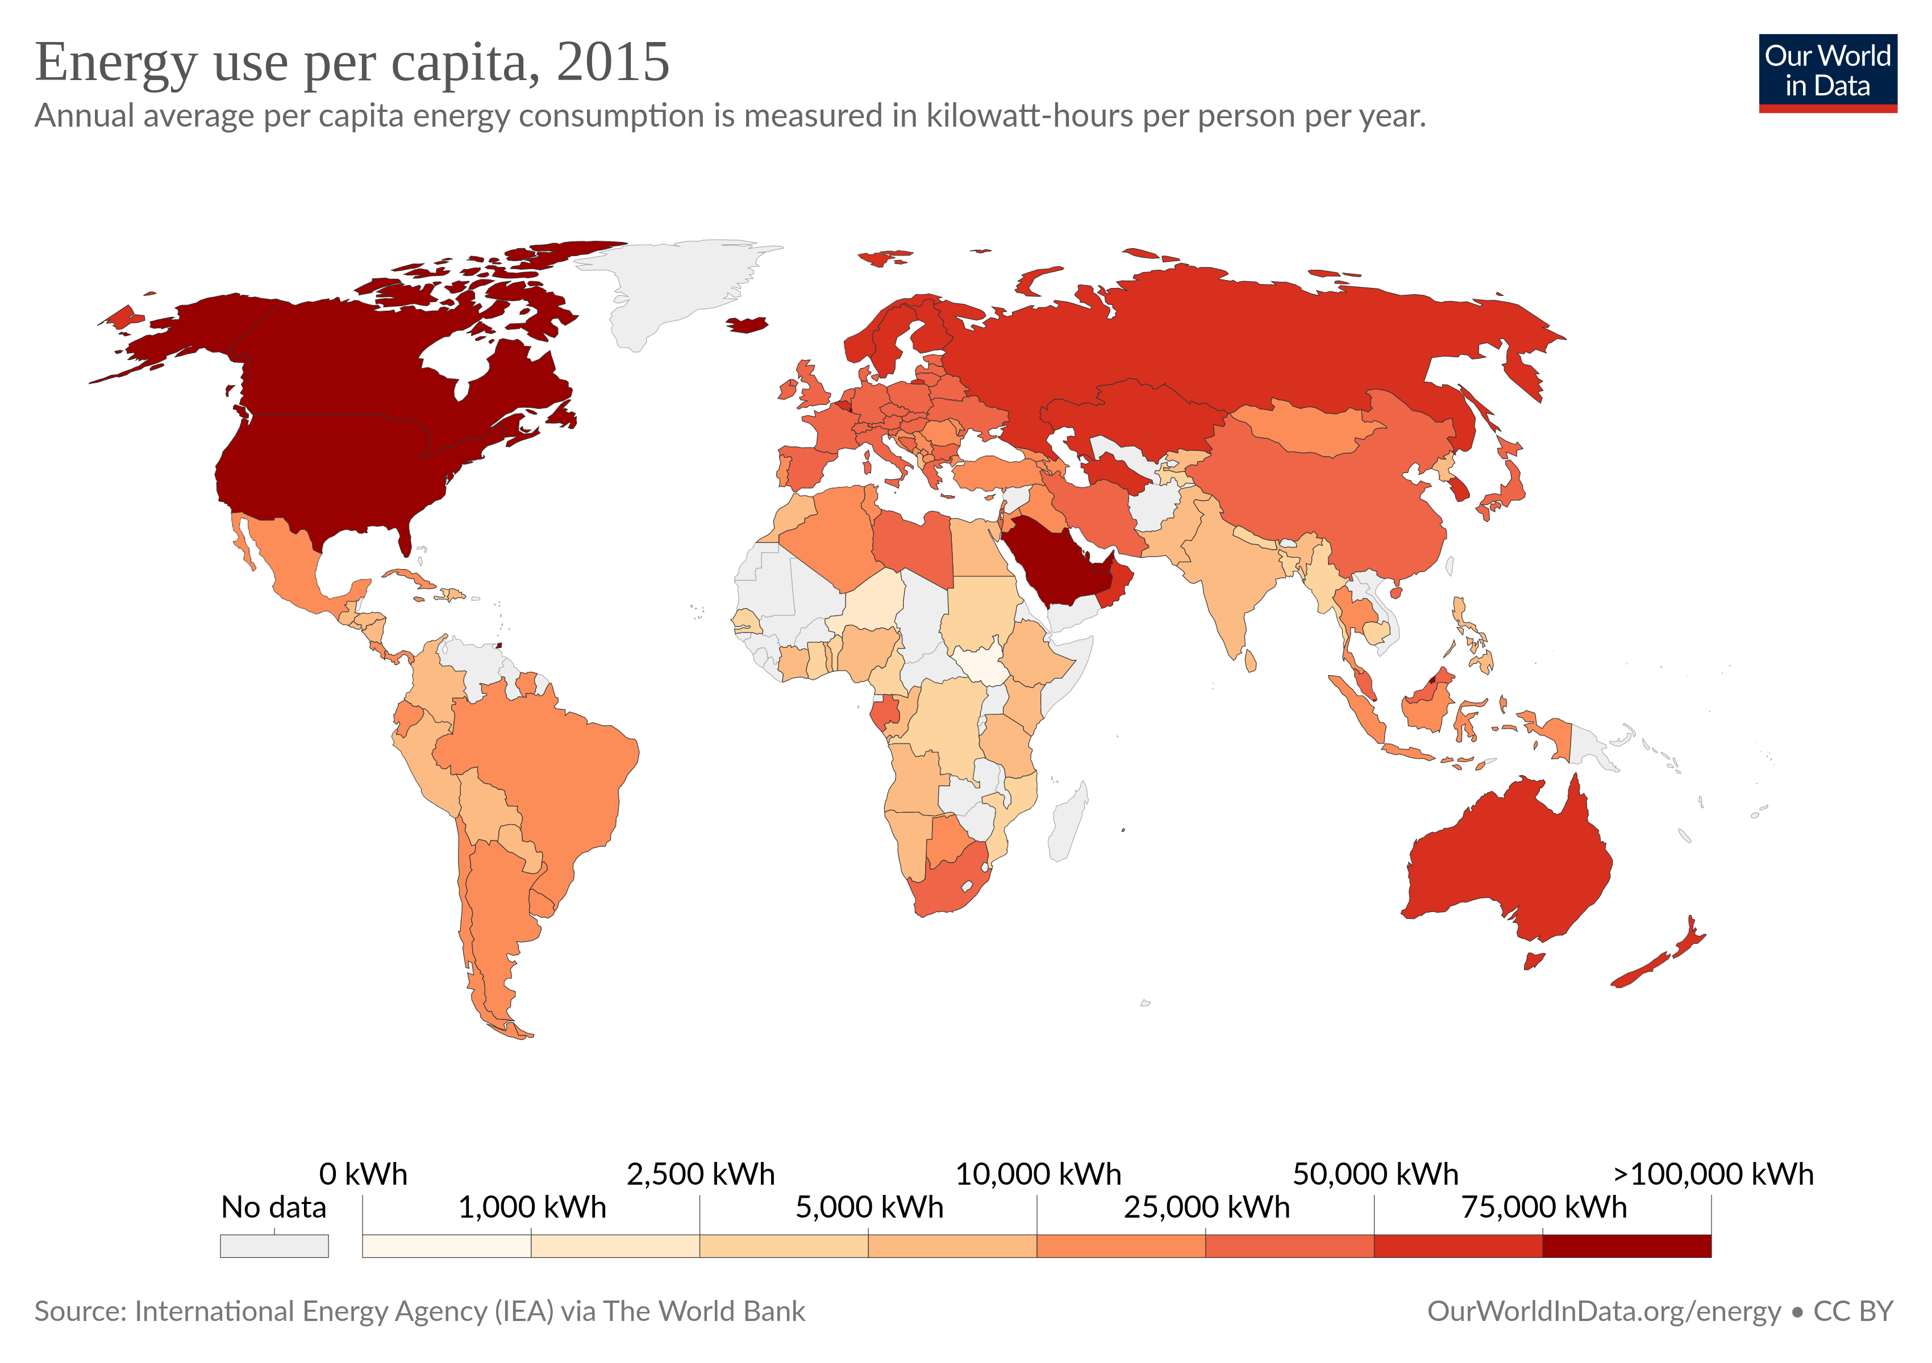
Distribución del consumo per capita (2015)

Slide 44
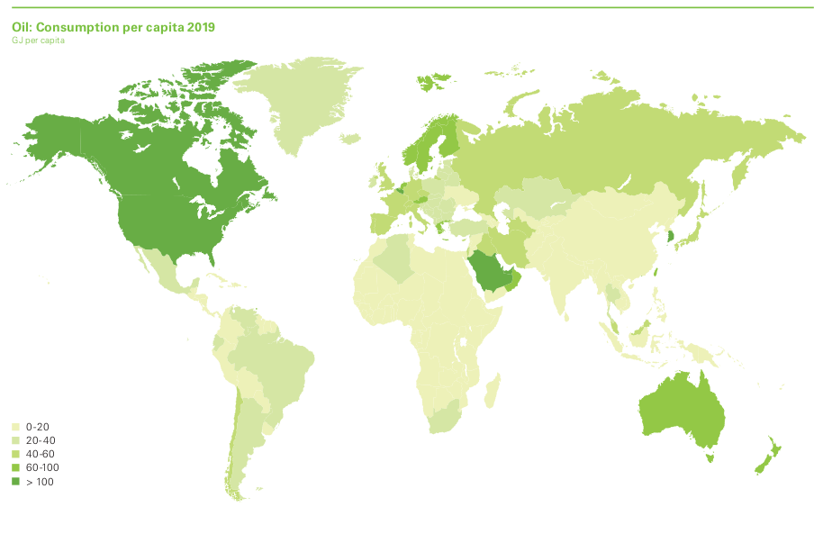
Consumo de Petróleo per capita

Slide 45

Energía por tipo

Slide 46

Demanda anual de energía (x 10¹⁸ J)
Nuclear
Renovables
Gas Natural
1950
Petróleo
Carbón
Biocombustibles
Fuente: BP Statistical Data

Slide 47
Demanda anual de energía (x 10¹⁸ J)
Residuos
Nuclear
Renovables
Quema de combustibles fósiles
Producen gases de invernadero
Gas Natural
1950
Petróleo
Carbón
Biocombustibles
Fuente: BP Statistical Data

Slide 48
Cuando yo era chico, quedaban 40 años de petróleo

Slide 49

Cuando yo era chico, quedaban 40 años de petróleo
Recursos totales recuperables
Reservas probadas
Producción acumulada hasta 2012
Carbón
Gas Natural
Petróleo
Fuente: OPEC, vía http://goo.gl/q3Oz3Y

Slide 50
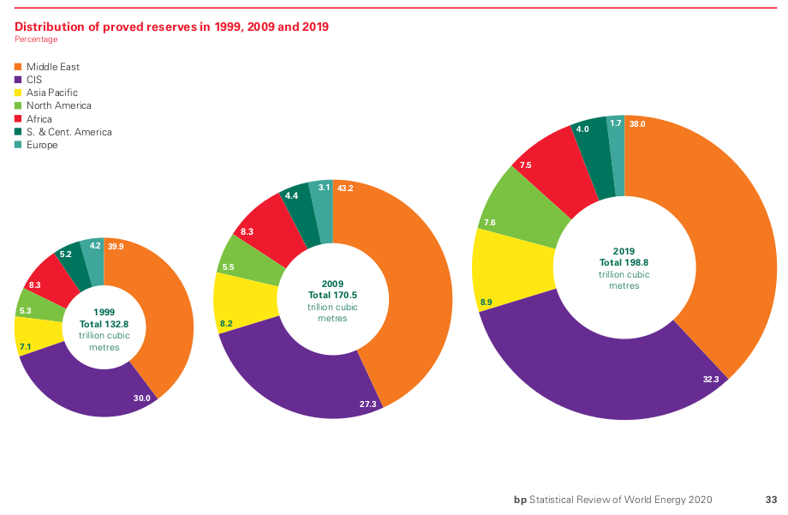
Reservas comprobadas (fuente BP)

Slide 51
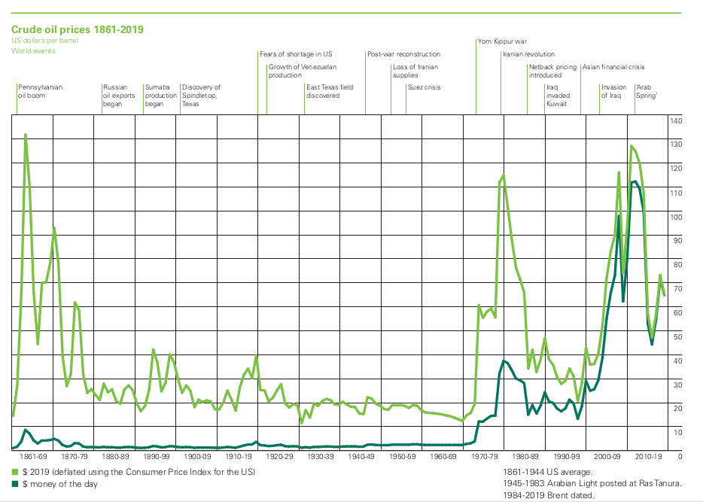
Según pasan los años...
Dólares por barril
Año

